Slide 1
Perhetyön lainsäädäntö ja toimintaperiaatteet 1 osp
Vape

Slide 2
Opiskelija osaa
Noudattaa perheiden kanssa tehtävää yhteistyötä ohjaavia säädöksiä, määräyksiä ja toimintaperiaatteita
Sisältö
Perheiden kanssa tehtävää yhteistyötä ohjaava lainsäädäntö ja asiakirjat
Lastensuojelulaki
Tietosuoja ja tiedon siirtämiseen liittyvät periaatteet
Työympäristön turvallisuusohjeet uhka- ja väkivaltatilanteissa
Suoritus ja arviointi
aktiivinen osallistuminen ja oppimistehtävät
näyttöön vaikuttava arvosana (1-5)

Slide 3
Perhe käsitteenä
Tehtävä:
Määritelkää pareittain/ryhmissä perhe
→ Posteri (kuvia yms.)

Slide 4
PERHEEN MÄÄRITTELYT
Perheen käsitteellä voidaan viitata ainakin seuraaviin viiteen ulottuvuuteen:
sukulaisuuteen (perimisen ja parisuhteen kautta muodostuvat yksilöiden väliset siteet)
asumisen järjestelyihin (ketkä asuvat saman katon alla)
sukupuolisuhteisiin (rakkaus-, valta- ja seksuaalisuhteet),
kotitalouteen (ketkä osallistuvat aineelliseen tuotantoon, mikä on työnjako)
sukupolvisuhteisiin (huolenpito, kasvatus).
Näiden ulottuvuuksien ideologinen ja käytännöllinen yhteen kietoutuminen voi vaihdella ajasta ja yhteiskunnasta toiseen.

Slide 5
Perheet tilastoina
https://www.stat.fi/til/perh/2018/perh_2018_2019-05-22_tie_001_fi.html
Perhe tilastokeskuksen määritelmän mukaan:
Perheen muodostavat yhdessä asuvat avio- tai avoliitossa olevat tai parisuhteensa rekisteröineet henkilöt ja heidän lapsensa, jompikumpi vanhemmista lapsineen sekä avio- ja avopuolisot sekä parisuhteensa rekisteröineet henkilöt, joilla ei ole lapsia.

Slide 6
lastensuojelu
Taustalla lainsäädäntö:
- YK:n lapsen oikeuksien sopimus
(https://www.ykliitto.fi/sites/ykliitto.fi/files/lapsen_oikeudet_paino.pdf)
Perustuslaki
Sosiaalihuoltolaki
Lastensuojelulaki
Euroopan ihmisoikeussopimus
(lait löytyvät www.finlex.fi)

Slide 7
1. Mitä on lastensuojelu?
Lastensuojelulain tarkoituksena on turvata lapsen oikeus:
turvalliseen kasvuympäristöön
Tasapainoiseen ja monipuoliseen kehitykseen
erityiseen suojeluun
Laissa määritellään lastensuojelu laajasti:
hyvinvoinnin edistäminen
ehkäisevä lastensuojelu (neuvola, päivähoito ja koulu)

Slide 8
Lapsen oikeuksien toteuttaminen on myös muuta lainsäädäntöä ja muita viranomaisia sekä laajemmin koko yhteiskuntaa koskeva tehtävä.
Lapsen oikeuksista säädetty erikseen Suomen perustuslaissa sekä Suomea sitovissa Euroopan ihmisoikeussopimuksessa ja YK:n lapsen oikeuksien yleissopimuksessa.

Slide 9
Vastuu lapsen hyvinvoinnista
Ensisijaisesti lapsen vanhemmilla ja huoltajilla
Velvollisuutena on vastata lapsen kasvatuksesta ja huolenpidosta
Oikeus myös yksin määrätä siitä, miten lapsen kasvatus ja huolenpito järjestetään.
Lastensuojelulaissa korostetaan, että yhteiskunnan on pyrittävä tukemaan vanhempia tässä tehtävässä ja tarjottava perheelle tarpeellista apua riittävän varhain (2 §). Lapsi ja perhe on myös tarvittaessa ohjattava lastensuojelun piiriin.

Slide 10
Kun viranomainen puuttuu perheen yksityisyyteen toteutettaessa lapsi- ja perhekohtaista lastensuojelua, on päätöksiä tehtäessä aina otettava huomioon riittävällä tavalla vanhempien ensisijainen velvollisuus ja oikeus päättää lapsensa hyvinvoinnista ja kasvatuksesta
Viranomaisen on siis pyrittävä kaikin tavoin edesauttamaan, että vanhemmat voivat toteuttaa kasvatustehtäväänsä myös silloin kun järjestetään lastensuojelulain mukaisia palveluja
Viranomaisten on myös oma-aloitteisesti tarjottava perheelle apua.

Slide 11
Lastensuojelun tehtävät
Lasten hyvinvointia edistetään ja ongelmia ehkäistään monilla erilaisilla yhteiskunnallisilla toimilla (elinympäristön turvallisuus ja esim. riittävät mahdollisuudet leikkiin ja muuhun virikkeelliseen toimintaan)
Suuri vaikutus hyvinvointiin on sillä, millaisia lapsen arjen ympäristöt ovat. Päivähoito- ja varhaiskasvatuspalvelut, koulu, harrastustoiminta tai muu lähiympäristö ja -yhteisöt vaikuttavat paljon lapsen kehitykseen vanhempien ohella.
Monilla yhteiskunnallisilla päätöksillä on suora vaikutus lasten elämään. Liikenneratkaisut, alkoholipolitiikan toteuttaminen tai vanhempien työssäkäyntiin liittyvät ratkaisut joko tukevat lasten mahdollisuuksia hyvään elämään tai kaventavat niitä.

Slide 12
Lastensuojelu käsitetäänkin laajasti lasten suojeluksi.
Lastensuojelulla on kolme perustehtävää:
lasten yleisiin kasvuoloihin vaikuttaminen
vanhempien tukeminen kasvatustehtävässä
varsinainen lasten suojelutehtävä.

Slide 13
Lehtiartikkeleiden tarkastelu
Etsi lastensuojelua/lastensuojelulakia käsittelevä netti- tai lehtiartikkeli
Tiivistä omasta artikkelista 3 ydinasiaa ja esitä ne luokalle

Slide 14
Ehkäisevä lastensuojelu
Lastensuojelun lisäksi kunnan tulee järjestää lasten ja nuorten hyvinvoinnin edistämiseksi ehkäisevää lastensuojelua
Tarkoituksena lapsen ja hänen perheensä erityinen tukeminen kunnan muiden palvelujen piirissä. Tällöin ei edellytetä, että lapsi tai perhe on lastensuojelun asiakkaana.
Erityisesti korostetaan äitiys- ja lastenneuvoloiden ja muun terveydenhuollon, päivähoidon, koulun ja nuorisotyön mahdollisuuksia edistää ja turvata lapsen kasvua ja kehitystä. Ehkäisevän lastensuojelun avulla tuetaan vanhemmuutta.

Slide 15
Lastensuojelun keskeiset periaatteet
Asiakkaiden ihmisarvo ja perusoikeudet
Lapsen oikeuksien sopimus kokonaisuudessaan (Unicef)
Lapsiasiavaltuutettu on itsenäinen valtion viranomainen, jonka toiminta perustuu lakiin (Laki lapsiasiavaltuutetusta 1221/2004). Lapsiasiavaltuutetun keskeisenä tehtävänä on YK:n lapsen oikeuksien yleissopimuksen edistäminen.

Slide 16
Lapsi- ja perhekohtaisen lastensuojelun keskeiset periaatteet 1-7
1. Lapsen edun periaate
2. Koko perheen ja vanhempien tukeminen
3. Osallisuus
4. Yhdenvertaisuus
5. Suhteellisuusperiaate
6. Suunnitelmallisuus
7. Palvelujen oikea-aikaisuus

Slide 17
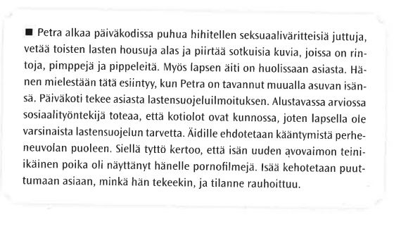
5. Lastensuojeluasiakkuuden alkaminen

Slide 18
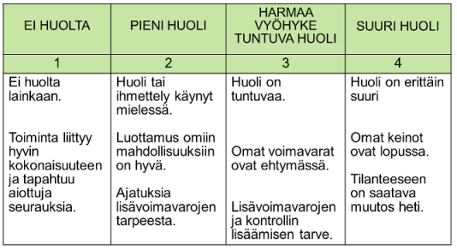
Huoli lapsesta
(Mahkonen, S. 2015. Varhaiskasvatuslaki. Edita.)

Slide 19
Ei huolta -vyöhyke ei tarkoita huolettomuutta
Ääritilanne (suuren huolen vyöhyke) → esim. lapsi kaltoinkohdeltu YK:n lapsen oikeuksien sopimuksen mukaan (artikla 19)

Slide 20
Väliintulot
Sidoksissa huolen vahvuusasteeseen
Esim. suuri huoli → ensisijaisesti yhteistyö (monialainen)
Mikäli vanhemmat kieltävät yhteistyön, väliintulo mahdollista määrätyissä tilanteissa (esim. lastensuojeluilmoituksen tekeminen)
Lastensuojeluilmoitus eri asia kuin rikosilmoitus (vrt. Eerikan tapaus)

Slide 21
Lastensuojeluilmoitus
Ilmoitusvelvollisuus, kriteerit (25.1. §)
Yhteistyö
Ilmoituksen tekemättä jättäminen, esimerkki s. 197
Päivähoidon piirissä lastensuojeluilmoituksen tekeminen kohdistuu vanhempiin - lapsen käyttäytymiseen liittyvä huoli voi olla ensisijaisesti esim. neuvolan asia (ks. kriteerit lastensuojeluilmoituksen tekemiselle)

Slide 22
Voi olla, ettei päivähoito kuule tilanteesta mitään ilmoituksen tekemisen jälkeen → Huom! Tämä ei tarkoita, ettei asia olisi käsittelyssä → salassapitovelvollisuudet!!!!

Slide 23
Yhteydenotto poliisiin
Lievä pahoinpitely ei asianomistajarikos alle 18-v. kohdalla
Törkeä seksuaalinen hyväksikäyttö, esimerkki s. 203 →
Ilmoitusvelvollisuus mm. sosiaalihuollon asiakaslaissa, potilaslaissa, perusopetuslaissa sekä oppilas- ja opiskelijahuoltolaissa
Varhaiskasvatuslaissa ei ole ilmoitusvelvollisuutta, mutta sosiaalihuollon asiakaslakia voi soveltaa varhaiskasvatukseen

Slide 24
Lastensuojeluilmoitus
aina ensisijaisesti lapsen asuinkunnan sosiaalitoimistoon. Kiireellisissä tilanteissa tai virka-ajan ulkopuolella ilmoitus voidaan tehdä sosiaalipäivystykseen tai hätäkeskukseen (112).
Miten lastensuojeluilmoitus tehdään?
Ilmoituksen voi tehdä
puhelimitse
kirjallisesti tai
käymällä virastossa henkilökohtaisesti.
Tietojen arkaluontoisuuden vuoksi ilmoitusta ei pidä tehdä sähköpostitse.
Ilmoituksen tekemistä varten on olemassa valmiita lomakkeita.
Lomakkeet
Tärkeintä on, että ilmoitus tehdään viipymättä ja että ilmoitusvelvolliset tahot antavat ilmoituksen tehdessään yhteystietonsa, jotta tietoja voidaan tarpeen mukaan täydentää. Erityisen nopeasti tieto on välitettävä sellaisissa tapauksissa, joihin liittyy rikos.

Slide 25
Lastensuojeluilmoituksen tekijän on kerrottava
tiedossaan olevat lapsen henkilötiedot
ilmoituksen syy
Lisäksi voidaan kertoa, onko lapselle tai tämän huoltajalle kerrottu ilmoituksen tekemisestä.
myös puhelimitse saapuneet ilmoitukseen tulevat aina kirjalliseen muotoon (työntekijä kirjaa)

Slide 26
Milloin on tehtävä lastensuojeluilmoitus?
silloin kun havaitsee tai saa tietää sellaisia seikkoja, joiden vuoksi lapsen lastensuojelun tarve on syytä selvittää
oma arvio tarpeesta selvittää lapsen lastensuojelun tarve
Tietyillä henkilöillä on velvollisuus tehdä ilmoitus.
syynä voi olla esim.lapsen tarpeiden laiminlyönti, lapsen heitteillejättö, lapsen pahoinpitely tai seksuaalinen hyväksikäyttö tai niiden epäily tai uhka.
lapsen hoidossa tai huolenpidossa havaitaan muutoin puutteita tai osaamattomuutta, joka vaarantaa lapsen hyvinvointia.
→ jatkuu

Slide 27
aikuisen päihde- tai mielenterveysongelmat, jaksamattomuus tai oman hoidon laiminlyöminen
lapsen oma päihteiden käyttö, mielenterveyden ongelma, rikoksilla oireilu tai lapsen itsetuhoisuus.
vanhemman ja lapsen väliset vakavat vuorovaikutusongelmat
jatkuva koulunkäynnin laiminlyöminen
lapsi joutuu kantamaan ikätasoonsa nähden suhteetonta vastuuta
myös perheen erittäin heikko taloudellinen tilanne saattaa vaarantaa lapsen huolenpitoa tai kehitystä, jolloin perheelle taloudellista tukea esimerkiksi lastensuojelullisin perustein.

Slide 28
Jos on epävarma siitä, tulisiko tietyissä tilanteissa tehdä lastensuojeluilmoitus, voi kysyä neuvoa kunnan lastensuojeluviranomaiselta ilmaisematta lapsen henkilöllisyyttä.
Tärkeintä on, että ilmoitus tehdään viipymättä.
Toisen tahon ilmoitusvelvollisuus ei poista omaa ilmoitusvelvollisuutta.
Ilmoitusvelvollisuutta ei myöskään poista se, että ilmoitusvelvollinen taho tietää varmuudella, että kyseinen lapsi tai perhe on jo lastensuojelun asiakkaana.

Slide 29
Kuka voi tehdä lastensuojeluilmoituksen?
Oikeus tehdä lastensuojeluilmoitus
voi tehdä kuka tahansa, jos epäilee, että on tarpeen selvittää, voiko joku lapsi huonosti
Ilmoituksen voi aina tehdä salassapitosäännöksien estämättä.
Ilmoituksen voi tehdä myös lapsi itse, hänen vanhempansa, perheen naapuri tai muu henkilö, jolla on herännyt huoli lapsen hyvinvoinnista.
Henkilö, joka työskentelee lasten kanssa, mutta jolla ei ole työnsä puolesta velvollisuutta tehdä lastensuojeluilmoitusta

Slide 30
Velvollisuus tehdä lastensuojeluilmoitus
Ei saa viivästyttää delegoimalla ilmoituksen tekemistä esimerkiksi esimiehelle.
Ilmoituksen tekemiseen on velvoitettu se henkilö, joka on saanut tietää mahdollisesta lastensuojelun tarpeesta.
Kenellä on velvollisuus ilmoittaa?
sosiaali- ja terveydenhuollon, lasten päivähoidon, opetustoimen, nuorisotoimen, poliisitoimen ja seurakunnan palveluksessa tai luottamustoimessa olevat
Rikosseuraamuslaitoksen sekä palo- ja pelastustoimen palveluksessa olevat
muun sosiaali- ja terveydenhuollon palvelujen tuottajat
opetuksen tai koulutuksen järjestäjät
terveydenhuollon ammattihenkilöt
Jatkuu →

Slide 31
seurakunnan tai muun uskonnollisen yhdyskunnan henkilöstö
koululaisten aamu-/iltapäivätoimintaa harjoittavan yksikön toiminnassa olevat
turvapaikan hakijoiden vastaanottotoiminnan palveluksessa olevat ja kotoutumisen edistämisestä annetussa laissa tarkoitetussa perheryhmäkodissa ja muussa asuinyksikössä työskentelevät
hätäkeskustoiminnan palveluksessa toimivat
Tullin, rajavartiolaitoksen ja ulosottoviranomaisen palveluksessa olevat henkilöt.

Slide 32
Estääkö vaitiolovelvollisuus ilmoituksen tekemisen?
Ilmoitusvelvollisuus syrjäyttää säännöksessä mainittujen henkilöiden salassapitovelvollisuuden esim. terveydenhuollossa.
Lastensuojeluilmoitus tulee tehdä, vaikka lapsi tai perhe kieltää sen tekemisen.
Hyvän hallintotavan mukaista kuitenkin on informoida perhettä lastensuojeluilmoituksen tekemisestä, ellei ole erityisiä syitä jättää tätä tekemättä.

Slide 33
Saako perhe tietää ilmoittajan?
Jos henkilöllä velvollisuus lastensuojeluilmoituksen tekemiseen, ei hän voi tehdä ilmoitusta ilmoittamatta nimeään.
Yksityishenkilö voi jättää henkilöllisyytensä ilmoittamatta. Jos lastensuojelun työntekijä tietää yksityishenkilön henkilöllisyyden, hän ei voi luvata että tieto voidaan salata asianosaisilta.
pääsääntöisesti oikeus tietää, kuka on tehnyt lastensuojeluilmoituksen

Slide 34
perusteena nimettömyyteen voi olla esimerkiksi tilanne, jossa ilmoituksen tekijä on lapselle läheinen henkilö
esimerkiksi todennäköinen väkivallan uhka, tai jos on pelättävissä muita vastatoimenpiteitä ilmoittajaa kohtaan. Ilmoittajaa voidaan joutua suojelemaan.
Mahdollista on esimerkiksi, että lapsi pyritään viemään pois maasta tai muuten estetään lapsen suojelun tarpeen selvittäminen.

Slide 36
Ennakollinen lastensuojeluilmoitus
ennen lapsen syntymää
Tilanteissa, joissa on perusteltua syytä epäillä, että perhe tulee tarvitsemaan lastensuojelun tukitoimia heti synnytyksen jälkeen
Ilmoitusvelvollisuus
Ennakollinen lastensuojeluilmoitus tulee siis tehdä tilanteissa, joissa ilmoittajalla on varmaa tietoa esimerkiksi tulevan äidin tai isän päihdeongelmasta, vakavasti mielenterveyden häiriöstä tai vapausrangaistuksesta.

Slide 37
Varsinainen lastensuojeluasiakkuus alkaa vasta lapsen syntymän jälkeen
Ennakollisia lastensuojeluilmoituksia ei merkitä lastensuojeluilmoitusten rekisteriin

Slide 38
Ilmoitusvelvollisuus toiselle kunnalle
Esim. perhe muuttaa toiseen kuntaan lastensuojelun tarpeen selvityksen aikana
tieto lapsen lastensuojelun tarpeesta tai lastensuojelun asiakkuudesta ei käytännössä ole aina välittynyt uuteen asuinkuntaan
→katkoksia lapsen tuen tarpeen selvittämiseen ja tukitoimien järjestämiseen
Lastensuojelun asiakkuus on saattanut alkaa uudessa asuinkunnassa aivan alusta, mikä viivästyttää tarpeettomasti lapsen tarvitsemia tukitoimia.

Slide 39
ilmoitusvelvollisuus lapsen uudelle koti- tai asuinkunnalle tilanteissa, joissa lastensuojelun asiakkaana oleva lapsi muuttaa toiseen kuntaan
Ilmoitus voidaan tehdä salassapitosäännösten sitä estämättä.
Menettelyllä voidaan varmistaa lastensuojelutyön jatkuminen uudessa asuinkunnassa ja toisaalta se, että perheen ja lapsen tilanteeseen voidaan puuttua tarvittaessa riittävän varhain.

Slide 40
Lastensuojeluasiakkuus alkaa
mikäli ryhdytään kiireellisiin lastensuojelutoimiin
sosiaalityöntekijä toteaa palvelutarpeen arvioinnin perusteella, että lapsi tarvitsee lastensuojelulain mukaisia palveluja ja tukitoimia
Lisäksi lastensuojelun asiakkuus alkaa, kun perheelle muutoin annetaan lastensuojelulaissa tarkoitettuja palveluja tai muuta tukea ennen palvelutarpeen arvioinnin valmistumista

Slide 41
Lastensuojelun aikarajat
seitsemän arkipäivän kuluessa asian vireilletulosta. Sen kuluessa lapselle ja hänen huoltajalleen on myös saatettava tiedoksi se, että lastensuojeluilmoitus on vastaanotettu ja tästä seuraavat toimenpiteet.

Slide 42
Tarina
S. 243
S. 284

Slide 43
8. Lapsen kiireellinen sijoitus
1.1.2016 ALKAEN
Jos lapsi on lastensuojelulain 40 §:ssä mainituista syistä (Finlex) välittömässä vaarassa, lapselle voidaan järjestää kiireellisesti sijaishuoltona hänen tarvitsemansa hoito ja huolto.
Kiireellinen sijoitus on viimesijainen toimenpide, kun ei ole muita mahdollisuuksia turvata lapsen tilannetta.

Slide 44
Sosiaali- ja terveysministeriö on antanut Kuntainfon, joka käsittelee ”välittömän vaaran” tulkintaa.
→Kiireellinen sijoitus on turvaamistoimi. Sitä tulee käyttää, jos lapsi on välittömässä vaarassa siten, ettei häntä voida turvallisesti jättää kotiin eikä tilannetta voida turvata avohuollon tukitoimien avulla. Välitön vaara voi olla muutakin kuin kuoleman- tai muu fyysinen vaara. Myös henkinen väkivalta ja muu kaltoin kohtelu voi olla peruste kiireellisen sijoituksen tekemiselle.
Jos lapsi on päätöksentekohetkellä käytössä olevien tietojen mukaan välittömässä vaarassa siten, ettei häntä voida turvallisesti jättää kotiin, hänet voidaan sijoittaa kiireellisesti. Lisätietoja tilanteesta voi hankkia sijoituksen aikana.

Slide 45
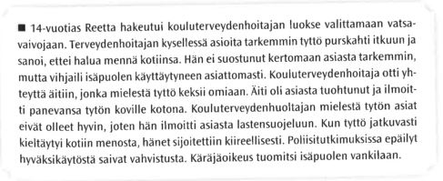

Slide 46
Kiireellisen sijoituksen syyt
kodin olosuhteet tai puutteet lapsen huolenpidossa välittömästi vaarantavat lapsen terveyttä tai kehitystä
lapsen huoltajat ovat väliaikaisesti kykenemättömiä hoitamaan lastaan ja tämä välittömästi vaarantaa lapsen terveyttä tai kehitystä.
Lapsen vanhemmat voivat olla päihteiden vaikutuksen alaisina tai eivät akuutin mielenterveysongelman syntymisen takia kykene huolehtimaan lapsesta
vanhempien onnettomuus tai sairastuminen, jos tästä aiheutuu lapselle välitön vaara.
Lapsen kiireellistä sijoitusta ei saa käyttää vanhempien välisen huoltoriidan ratkaisukeinona tai tapaamisoikeutta koskevan riidan täytäntöönpanokeinona.

Slide 47
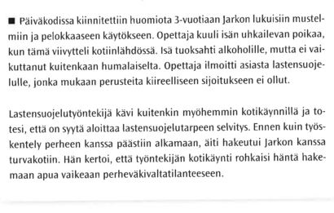

Slide 48
Päätöksenteko
edellyttää viranomaispäätöstä, ammatillisen kelpoisuuden omaava sosiaalityöntekijä.
Päätöksen kiireellisen sijoituksen jatkamisesta tekee johtava viranhaltija tai johtavan viranhaltijan määräämä muu viranhaltija. Sama henkilö ei voi tehdä päätöstä sekä kiireellisestä sijoituksesta että sen jatkamisesta.

Slide 49
Mielipiteen selvittäminen kiireellisen sijoituksen päätöksissä
1.1.2016 ALKAEN
Ennen päätöstä
on selvitettävä lapsen, vanhemman, huoltajan sekä muun lapsen hoidosta ja kasvatuksesta tällöin vastaavan henkilön mielipide ja käsitys asiasta.
Jos asiaan osallisen mielipidettä ja käsitystä ei ole selvitetty ennen päätöstä, on hänelle tiedotettava kiireellisestä sijoituksesta mahdollisimman pian tapahtuman jälkeen. Tiedottamisen yhteydessä hänelle on varattava mahdollisuus esittää käsityksensä asiasta ja saada tietoa oikeudesta saada apua.

Slide 50
Esimerkiksi selvitetään lapsen mahdollisuus mennä hänelle läheisen henkilön luokse (esim. toinen vanhempi tai muu läheinen) ja onko kiireellinen avohuollon sijoitus lapsen edun mukainen ja riittävä turvamaan lapsen tilanne.
Mielipiteen selvittäminen voidaan poikkeuksellisesti jättää tekemättä
Jos asiaan osallisen mielipidettä ja käsitystä ei ole selvitetty ennen päätöstä, on hänelle tiedotettava kiireellisestä sijoituksesta mahdollisimman pian tapahtuman jälkeen.
Kiireellistä sijoitusta koskeva päätös on aina perusteltava.

Slide 51
Sijoituspaikka
perhehoito, lastensuojelulaitos, terveydenhuollon laitos
Joissakin tilanteissa kiireellinen sijoitus on mahdollista tehdä lapsen sukulaisen luokse. Sijoituspaikka on valittava kiireelliseen sijoitukseen johtaneiden syiden perusteella.

Slide 52
Kiireellisen sijoituksen päättyminen ja raukeaminen sekä jatkuminen
enimmäiskestoaika yhdellä viranhaltijan tekemällä päätöksellä on 30 päivää. Tänä aikana on tehtävä jokin seuraavista toimenpiteistä:
päätös kiireellisen sijoituksen lakkaamisesta
päätös kiireellisen sijoituksen jatkamisesta
päätös huostaanotosta
hakemus huostaanotosta hallinto-oikeudelle.

Slide 53
Jos 30 päivää ei ole riittävä aika lapsen huostaanoton tarpeen selvittämiseksi, voi kiireellinen sijoitus jatkua enintään 30 päivällä, mikäli:
Tarvitaan lisäselvityksiä
Välttämättömiä lisäselvityksiä ei ole mahdollista saada 30 päivässä kiireellisen sijoituksen tekemisestä ja
jatkopäätös on lapsen edun mukainen

Slide 54
Kiireellisen sijoituksen päättyminen
kun sosiaalityöntekijä arvioi, että lapsi voi palata turvallisesti kotiin.
voi päättyä myös päätökseen huostaanotosta.

Slide 55
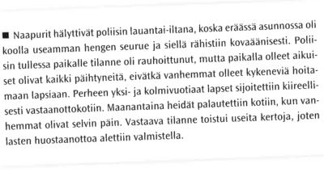

Slide 56
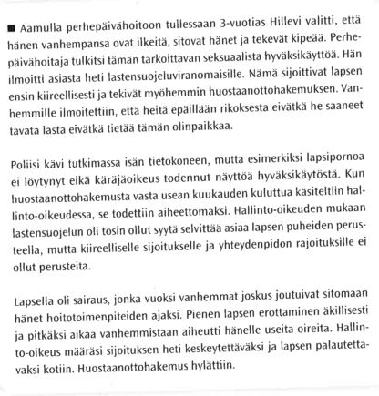

Slide 57
9. Huostaanotto
Milloin lapsi on otettava huostaan?
jos puutteet lapsen huolenpidossa tai muut kasvuolosuhteet uhkaavat vakavasti vaarantaa lapsen terveyttä tai kehitystä tai
jos lapsi vaarantaa vakavasti terveyttään tai kehitystään käyttämällä päihteitä, tekemällä muun kuin vähäisenä pidettävän rikollisen teon

Slide 58
Huostaanottoon ja sijaishuollon järjestämiseen voidaan kuitenkin ryhtyä vain
jos avohuollon tukitoimet eivät ole riittäviä
jos sijaishuollon arvioidaan olevan lapsen edun mukaista.
viimesijaisin keino turvata lapsen kasvu ja kehitys

Slide 59
Kuten kaikessa lastensuojelutyössä, myös huostaanottovaiheessa pyritään hyvään yhteistyöhön perheen kanssa.
voidaan pyytää lausuntoja lapsen kasvun ja kehityksen asiantuntijoilta, kuten päivähoidosta, koulusta, perheneuvolasta tai terveydenhuollosta.
Vanhempien kannalta tulee varmistua siitä, että kaikki mahdollinen on tehty perheen tukemiseksi.
Huostaanotto on työntekijälle erittäin vaativa tehtävä.

Slide 60
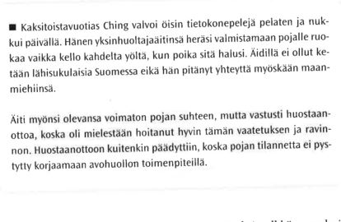

Slide 61
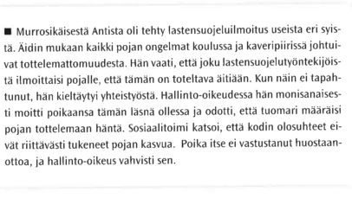

Slide 62
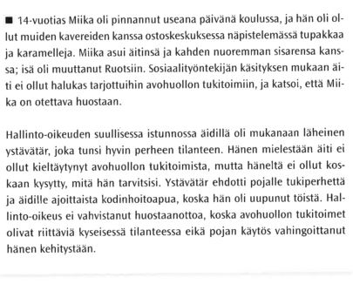

Slide 63
Sanomalehden tekeminen
Tehdään sanomalehti tai julkaisu kurssilla käsitellyistä aiheista

Slide 64
Tietosuoja ja tiedon siirtäminen
https://www.oph.fi/fi/koulutus-ja-tutkinnot/salassapito-ja-tietosuoja-varhaiskasvatuksessa

Slide 65
Työympäristön turvallisuusohjeet uhka- ja väkivaltatilanteissa
https://ttk.fi/tyoturvallisuus_ja_tyosuojelu/tyoturvallisuuden_perusteet/tyoyhteiso/vakivalta_ja_uhkatilanteet

Slide 66
lainsäädäntö
Etätehtävät/kurssin oppimistehtävät

